Slide 1
Audit Carrefour Express
Magasin : Houmet Souk
19 Juin 2019
Mr Yassine ELLOUMI

Slide 2
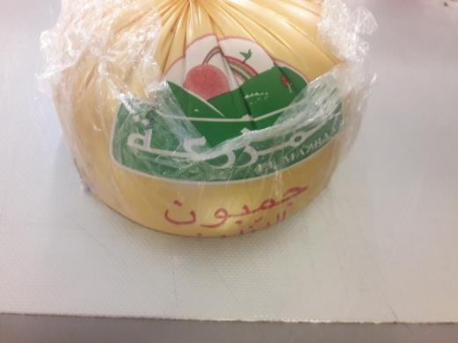
Charcuterie et fromage: Présence d’un Morceau de boudins de charcuterie entamé et non identifié.

Slide 3
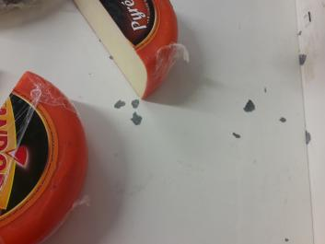
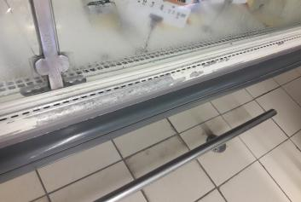
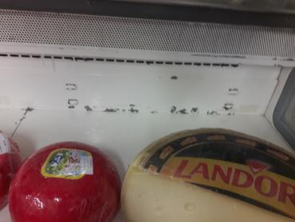
Charcuterie et fromage: La peinture était écaillée au niveau du meuble froid d'exposition.

Slide 4
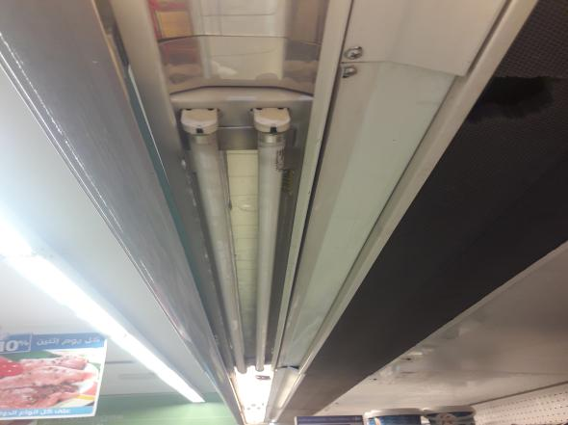
PLS: Présence des néons non fonctionnels au niveau du meuble d'exposition des yaourts.
.

Slide 5
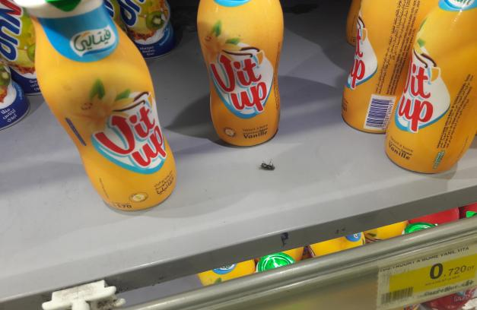
PLS: Présence de cadavres de mouches au niveau du meuble d'exposition des yaourts.

Slide 6
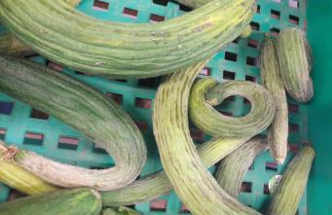
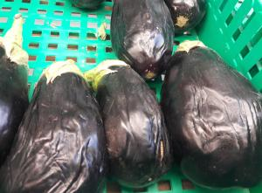

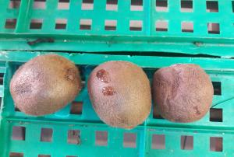
FLEG: Manque de fraicheur pour quelques articles de fruits et légumes.

Slide 7
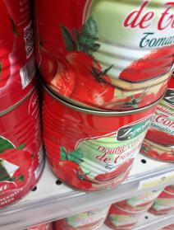
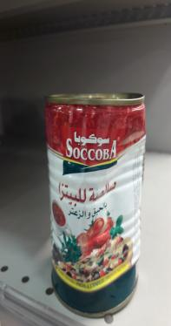
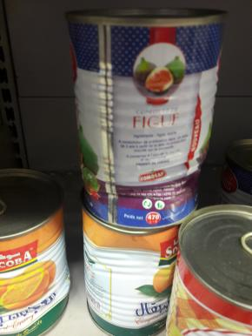
PGC: Des boites de conserves cabossées

Slide 8
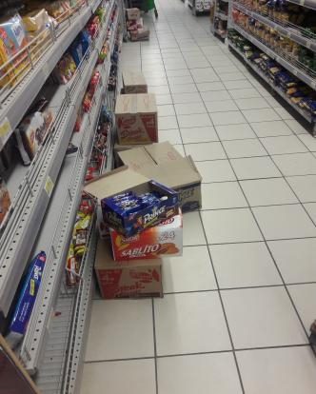
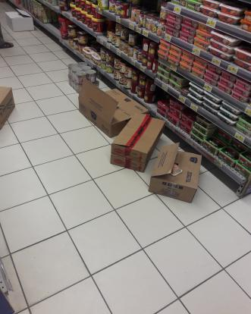
Revoir la procédure de remplissage des rayons

Slide 9
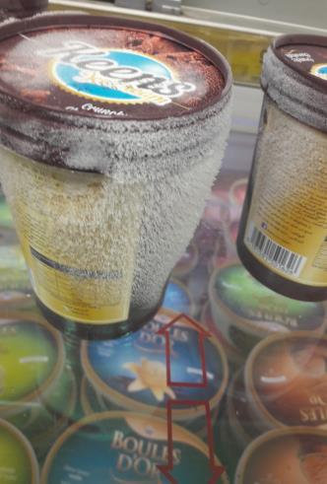
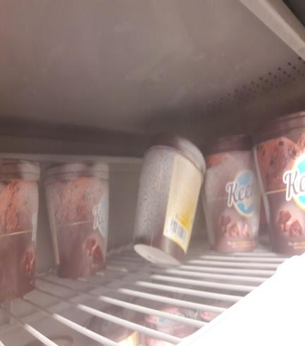
Produits surgelés : Présence de givres sur les boites de glace.

Slide 10
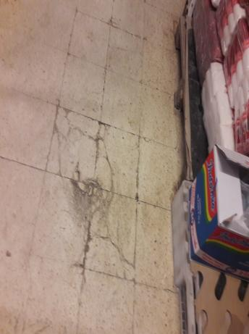
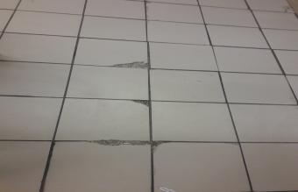
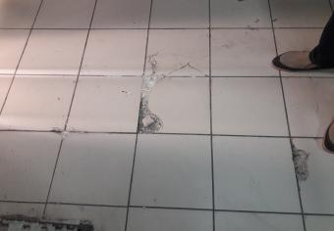
Réception et espace d’exposition: Le sol était ébréché à plusieurs niveaux.

Slide 11
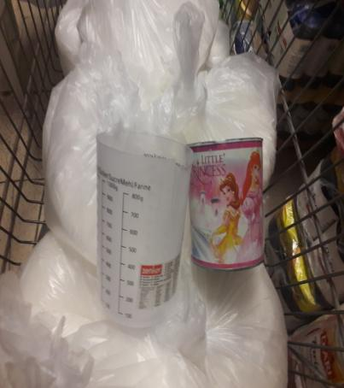
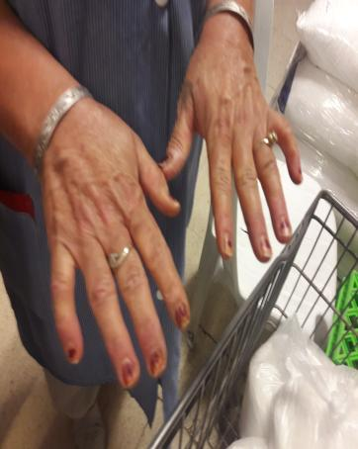
Non respect des bonnes pratiques d’hygiène lors de manipulation de sucre

Slide 12
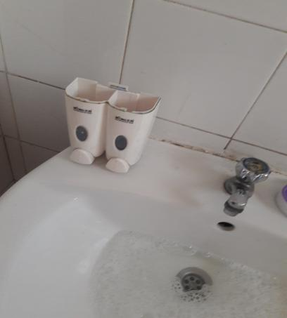
Vestiaires femmes: Le distributeur savon était démonté et non fonctionnel.

Slide 13
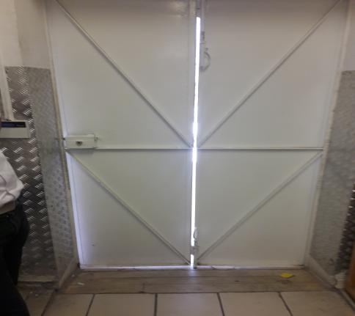
Manque d’étanchéité pour la porte du quai de réception

Slide 14
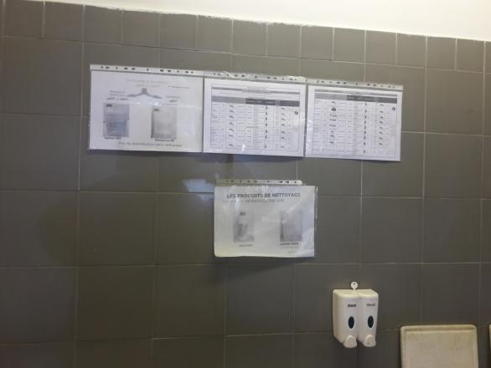
Manque l’affichage de l’instruction lavage des mains au niveau du rayon charcuterie fromage.

